Slide 1
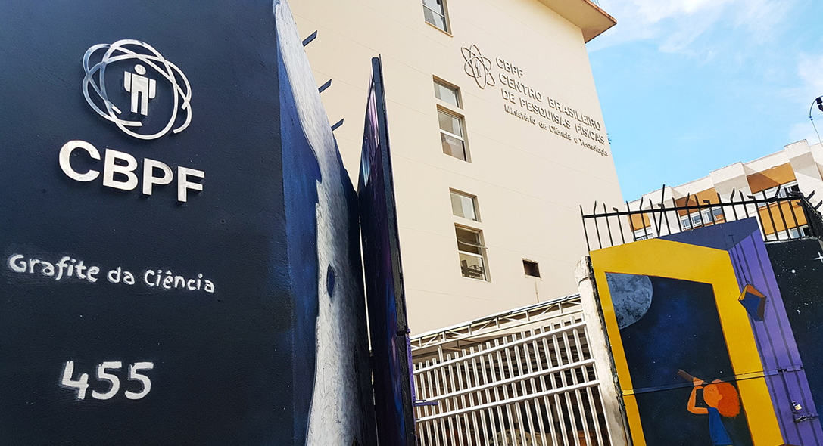



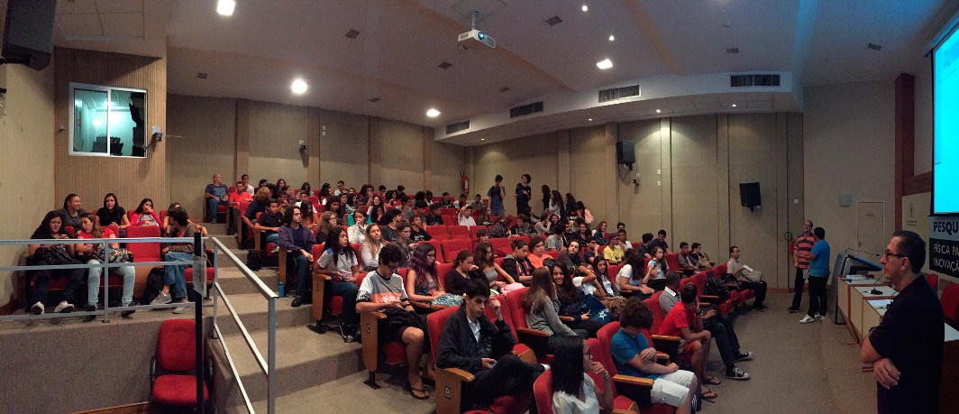
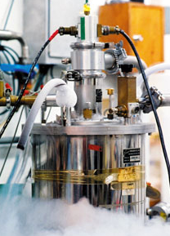
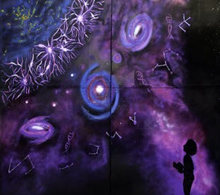
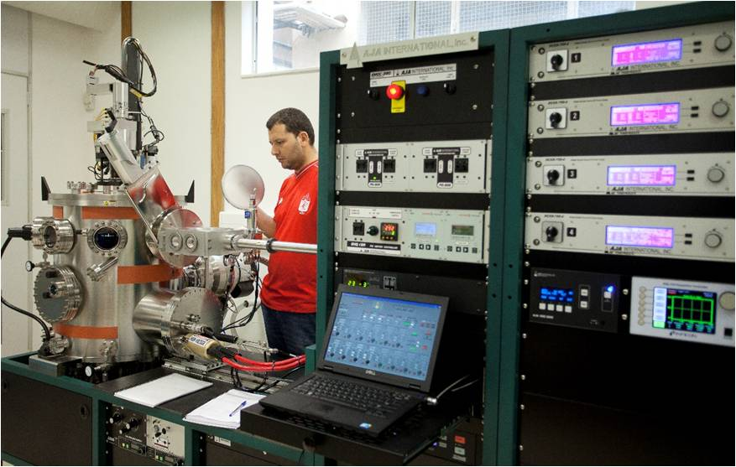


Ministério da Ciência, Tecnologia e Inovações
Centro Brasileiro de Pesquisas Físicas
Métodos para Análise de grande volume de dados e Astroinformática
Clécio Roque De Bom – debom@cbpf.br
clearnightsrthebest.com

Slide 2
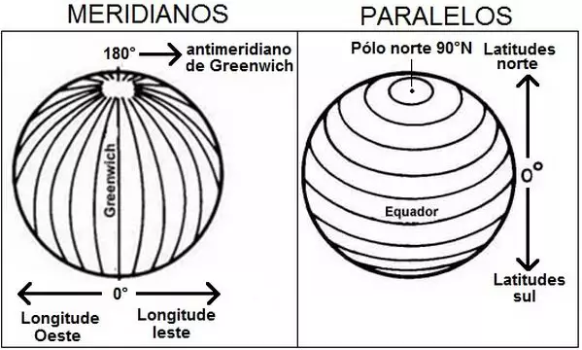

Couple of Astro concepts ...
latitude geográfica: ângulo medido ao longo do meridiano do lugar, com origem no equador e extremidade no zênite do lugar.
O sinal negativo indica latitudes do hemisfério sul e o sinal positivo hemisfério norte.
Longitude geográfica: é o ângulo medido ao longo do equador da Terra, tendo origem em um meridiano de referência, e extremidade no meridiano do lugar. Na Conferência Internacional Meridiana, realizada em Washington em outubro de 1884, foi definida como variando de 0 a +180° (Leste de Greenwich) e de 0 a -180° (Oeste). Na convenção usada em astronomia, varia entre -12h (Oeste) e +12h (Leste).

Slide 3
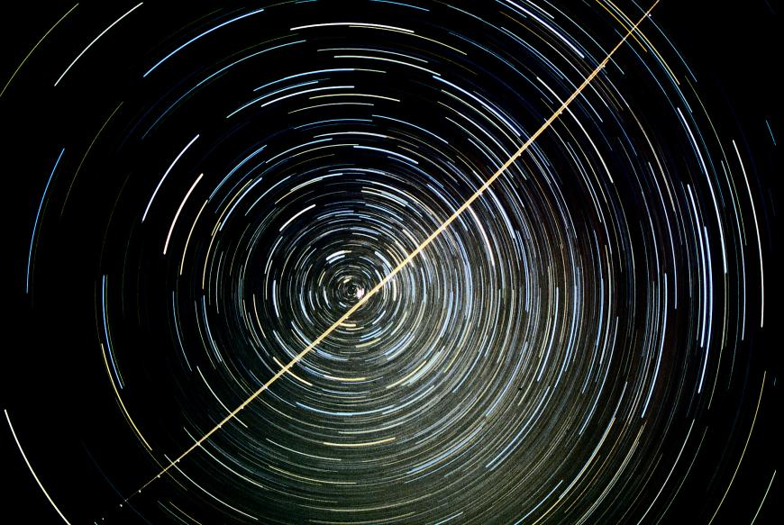
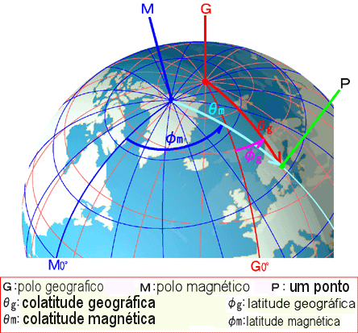
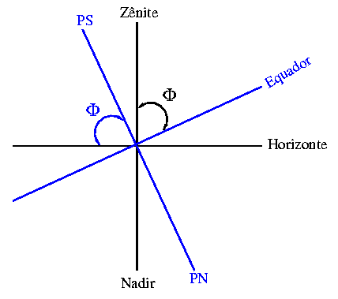
Couple of Astro concepts ...

Slide 4
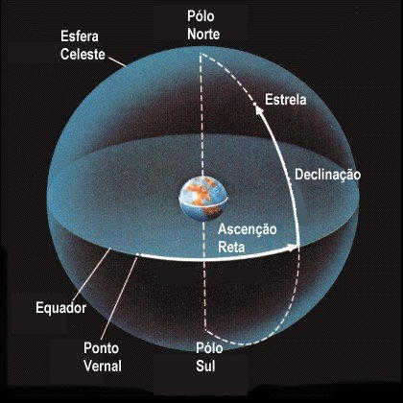
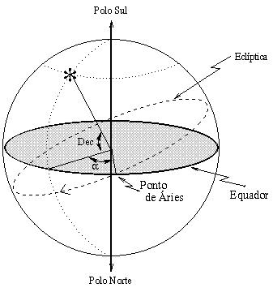
Couple of Astro concepts ...
Declinação (δ): ângulo medido sobre o meridiano do astro (perpendicular ao equador), com origem no equador e extremidade no astro. A declinação varia entre -90° e +90°.
Ascensão Reta (α ou AR): ângulo medido sobre o equador, com origem no meridiano que passa pelo ponto Áries, e extremidade no meridiano do astro. A ascensão reta varia entre 0h e 24h (ou entre 0° e 360°) aumentando para leste.
O Ponto Áries ou Ponto Vernal, é um ponto do equador, ocupado pelo Sol no equinócio de primavera do hemisfério norte, isto é quando o Sol cruza o equador vindo do hemisfério sul (geralmente em 22 de março de cada ano).

Slide 5


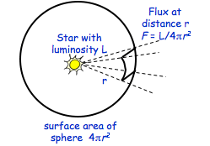



Magnitudes
Fluxo F: que é a energia por unidade de área e por unidade de tempo que chega ao detector em um intervalo de frequência.
Absolute Magnitude: Magnitude if the object is at 10 pc

Slide 6
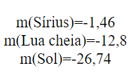
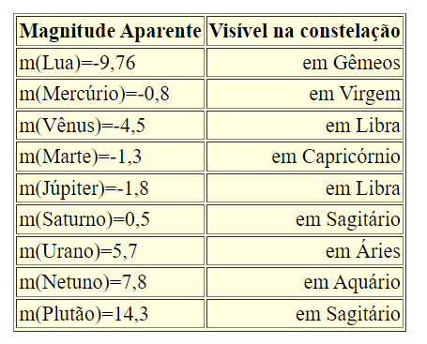
Couple of Astro concepts ...
2 de outubro de 2018

Slide 7
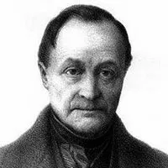
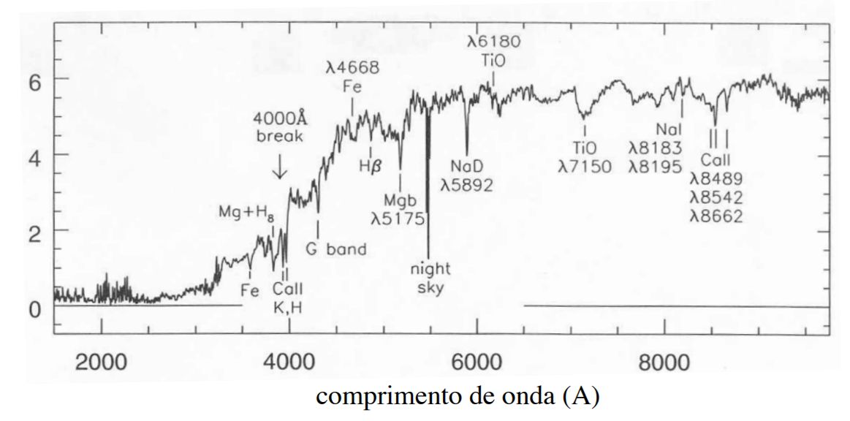
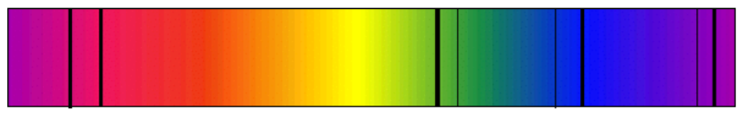
Estrutura da nossa vizinhança
Além do Universo local?
“As estrelas só estão acessíveis a nós por exploração visual à distância. … Nunca poderemos por qualquer meio estudar sua composição química … Considero qualquer noção a respeito da verdadeira temperatura média de várias estrelas como para sempre negadas a nós”. – Augusto Comte, Curso de Filosofia Positiva, 1835.

Slide 8
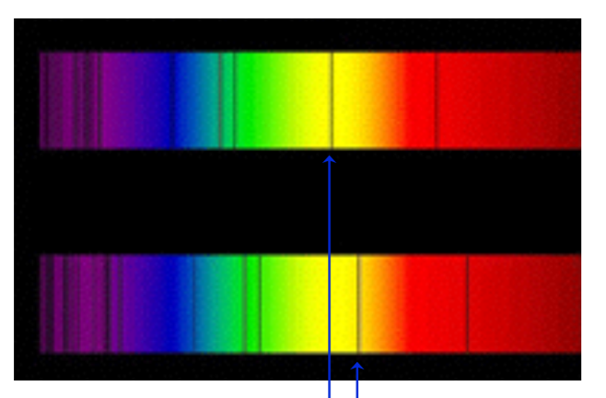
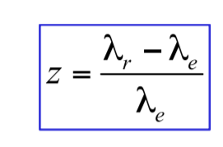


Estrutura da nossa vizinhança
Desvio para o Vermelho

Slide 9
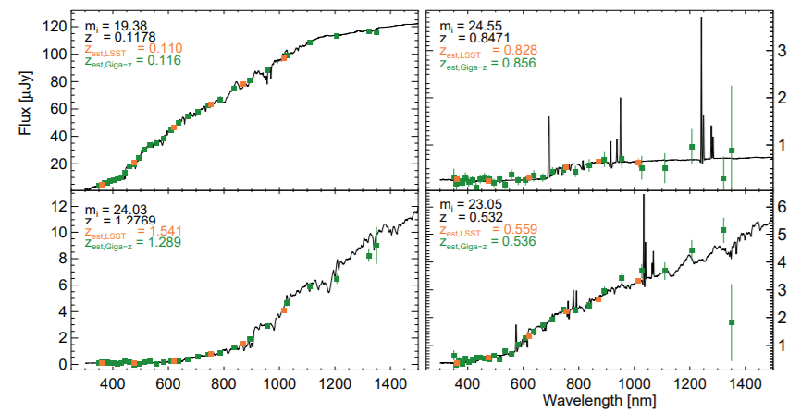
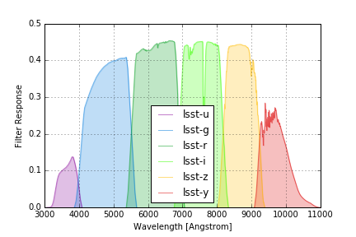
Photometric redshifts

Slide 10
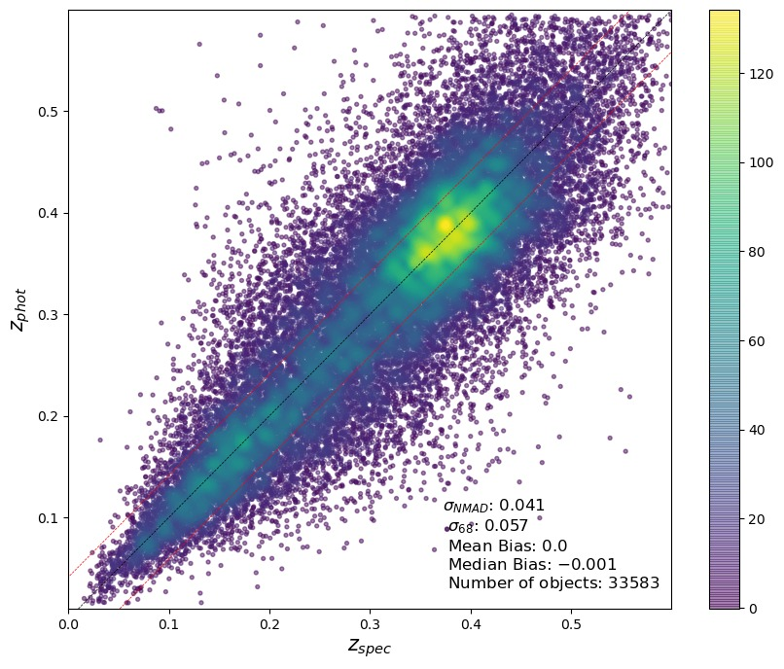
Photometric redshifts

Slide 11
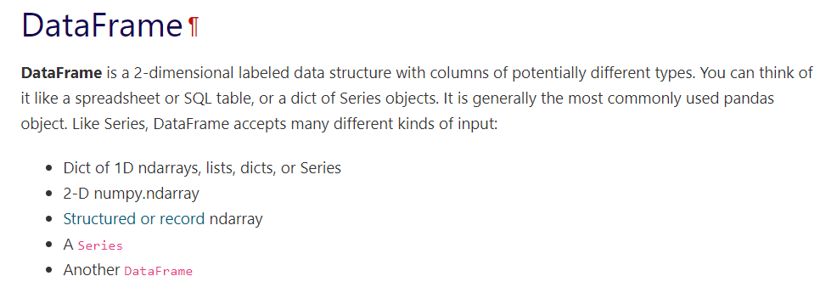
Data Structure Types

Slide 12
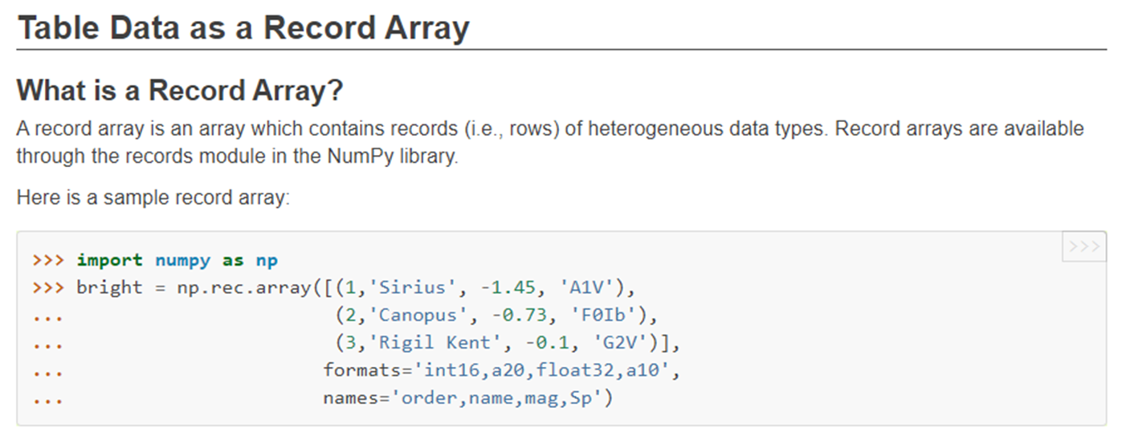
Data Structure Types

Slide 13
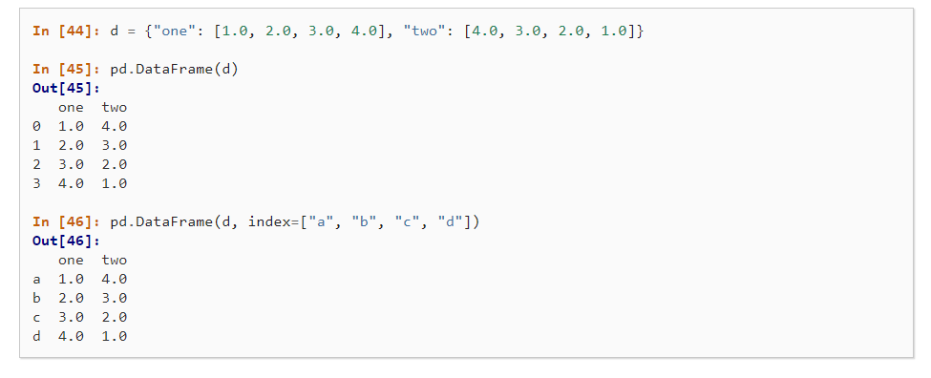
Data Frame from Dicts

Slide 14
Different types
Lists are simple Python built-in data structures:
container to hold a dynamically changing data sequence of different data types, including integer, float, and object.
Numpy arrays provides N-dimensional array objects to allow fast scientific computing.
While lists and NumPy arrays are similar to the tradition ‘array’ concept as in the other programming languages, such as Java or C, Pandas is more like excel spreadsheets, as
Pandas Dataframes provides tabular data structures which consist of rows and columns.

Slide 15
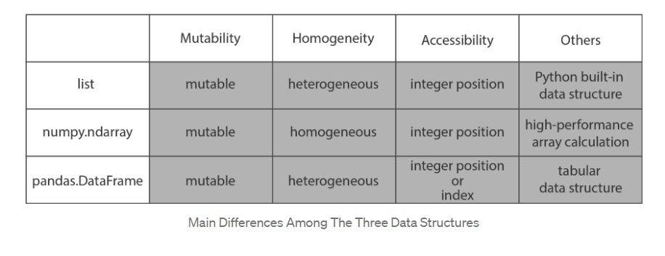
Different types
Adaptado de: https://towardsdatascience.com/python-list-numpy-and-pandas-3a32f1aee948

Slide 16
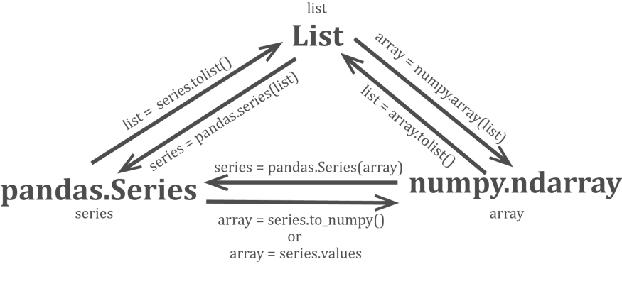
Different types
Adaptado de https://towardsdatascience.com/python-list-numpy-and-pandas-3a32f1aee948

Slide 17
Different types
A dict is to a DataFrame as a bicycle is to a car.
You can pedal 10 feet on a bicycle faster than you can start a.
But if you need to go a mile, the car wins.
For certain small, targeted purposes, a dict may be faster.
Now for example a dict is good for accessing columns, but it is not so convenient for accessing rows.
https://stackoverflow.com/questions/22084338/pandas-dataframe-performance

Slide 18
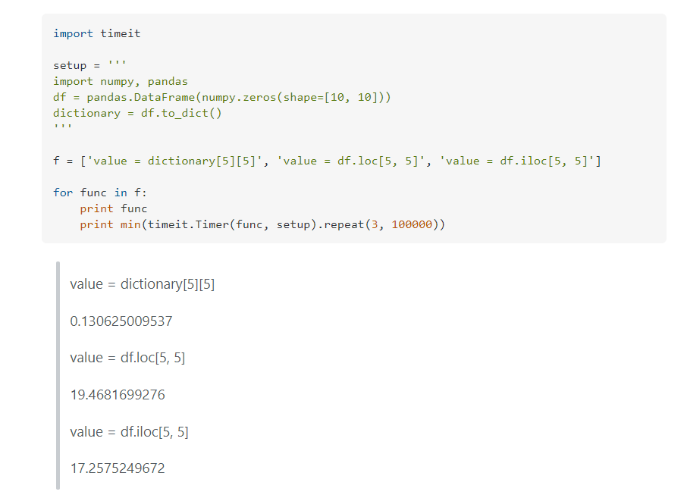
Different types
https://stackoverflow.com/questions/22084338/pandas-dataframe-performance

Slide 19
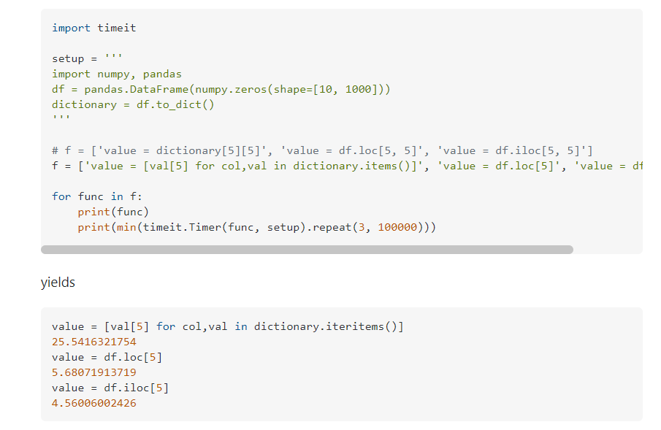
Different types
https://stackoverflow.com/questions/22084338/pandas-dataframe-performance

Slide 20
Ministério da Ciência, Tecnologia e Inovações
Centro Brasileiro de Pesquisas Físicas
Métodos para Análise de grande volume de dados e Astroinformática
Clécio Roque De Bom – debom@cbpf.br
clearnightsrthebest.com

